Slide 1


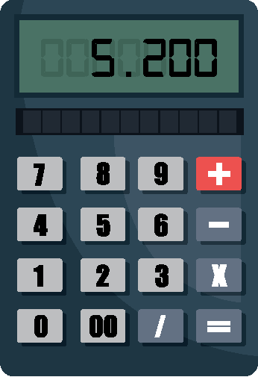
TOÁN LỚP 7
TAM GIÁC VÀ CÁC GÓC
Giáo viên: Nguyễn Văn A

Slide 2
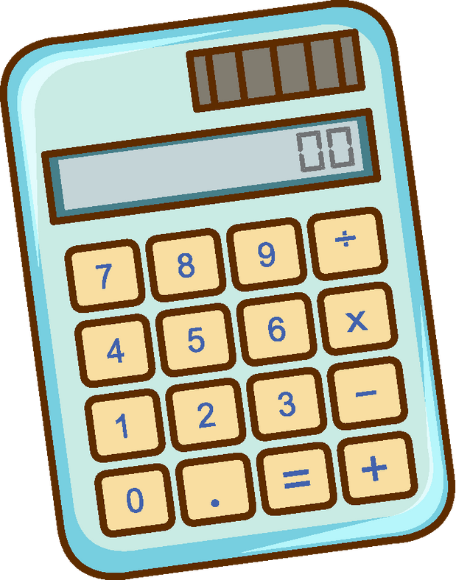
1.
Nhận biết các loại tam giác theo góc và cạnh.
Mục tiêu
2.
Biết cách tính tổng các góc trong một tam giác.
3.
Áp dụng kiến thức để giải bài tập cơ bản.

Slide 3

PHẦN 1
Nội dung
Tam giác là gì?
PHẦN 2
Phân loại tam giác
PHẦN 3
Tổng các góc
trong một tam giác

Slide 4



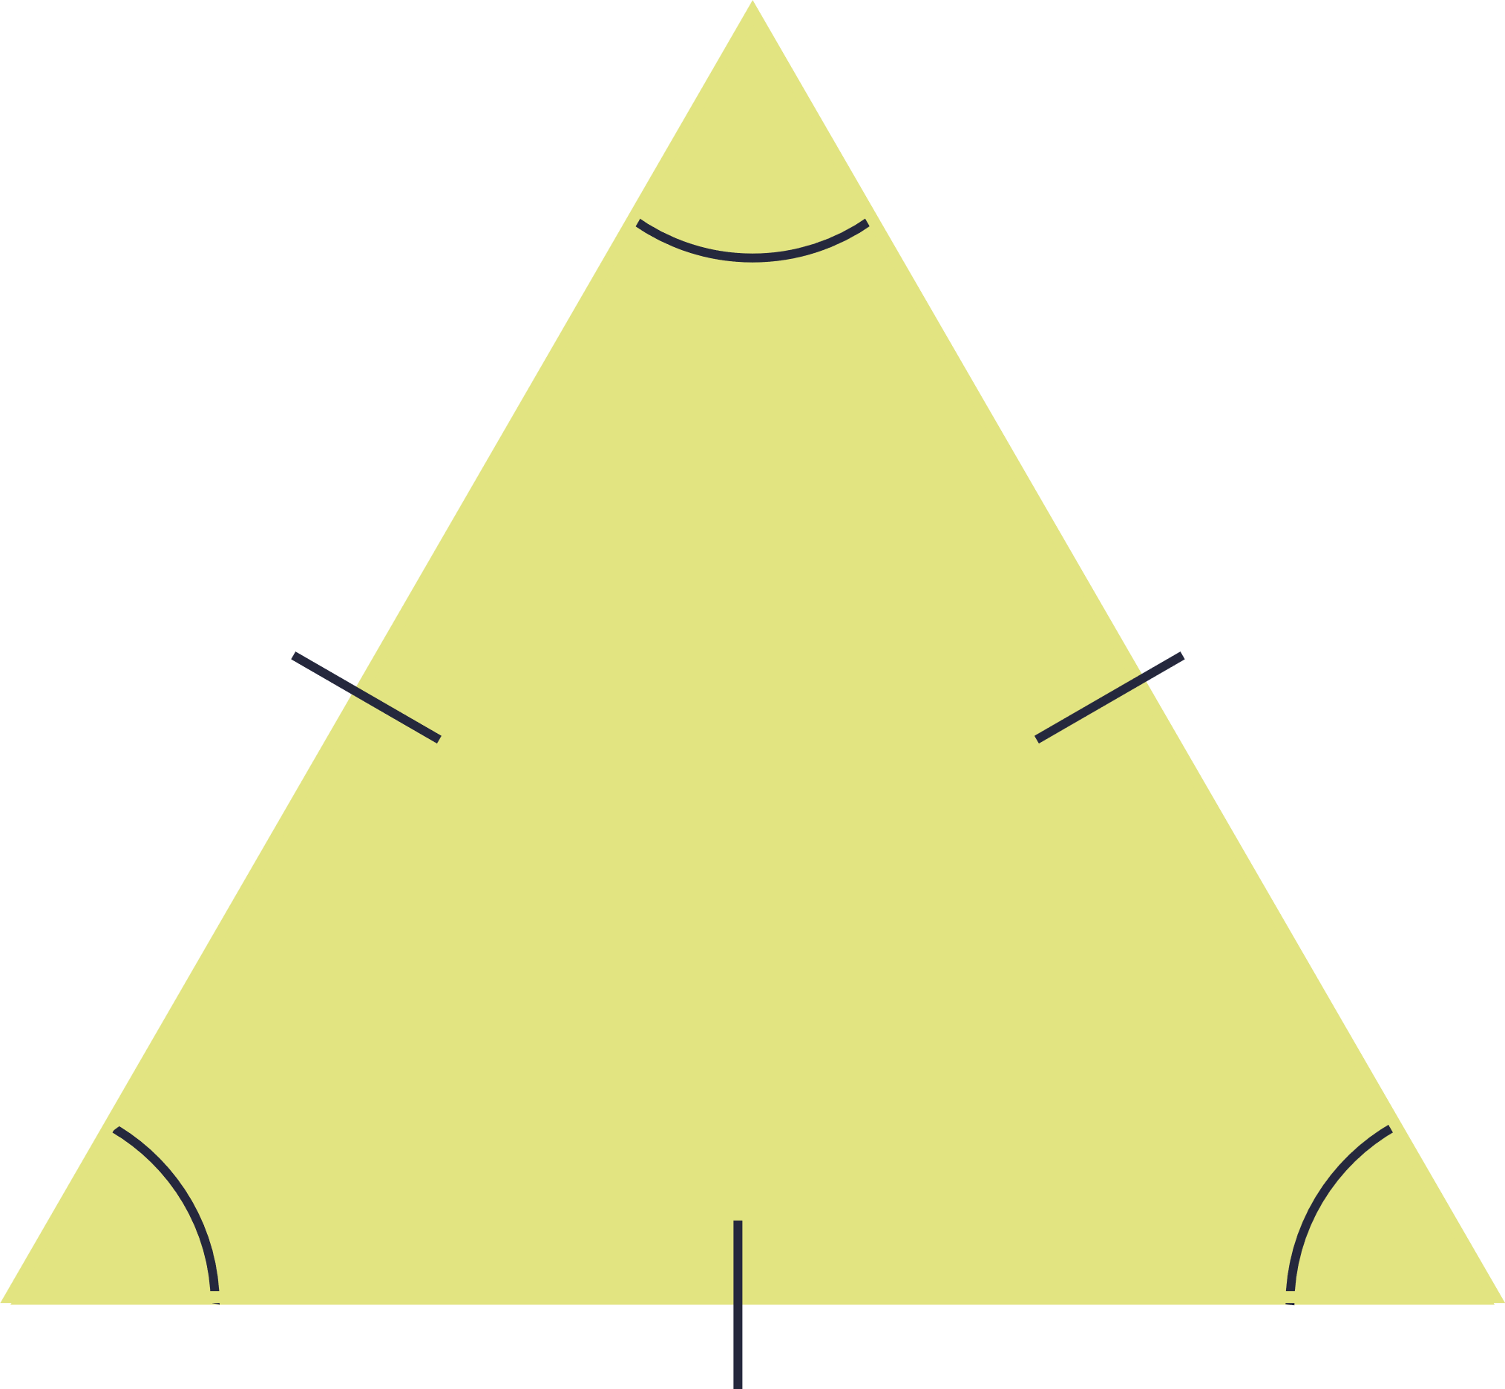

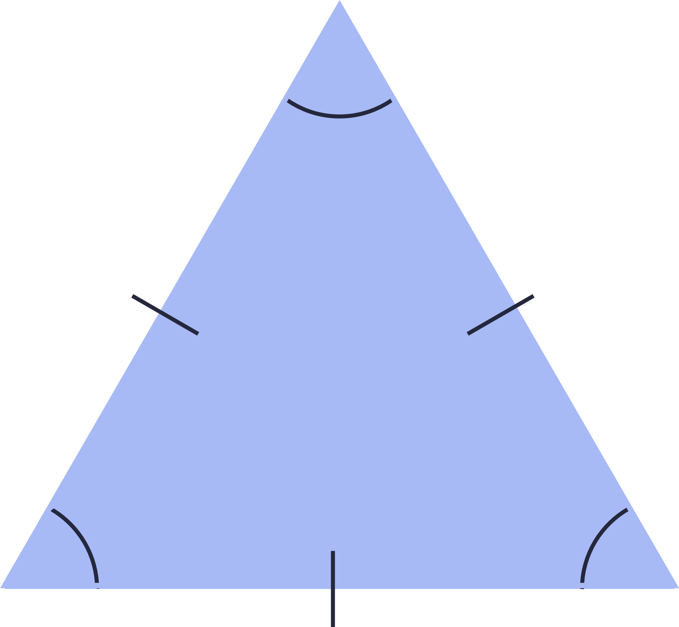
TAM GIÁC LÀ GÌ?
PHẦN 1
Tam giác là hình có 3 cạnh và 3 góc.
Phân loại theo góc:
Tam giác vuông
Tam giác tù
Tam giác nhọn

Slide 5



PHẦN 1
Phân loại theo cạnh:
a
b
c
Tam giác thường
Tam giác cân
Tam giác đều

Slide 6
BÀI TẬP VỀ NHÀ:
👉 Bài 1: Tính góc còn lại của tam giác khi biết hai góc là 45° và 85°
👉 Bài 2: Phân loại tam giác có 3 cạnh: 6 cm, 6 cm, 4 cm → Tam giác cân

